Slide 1
MÔN : TẬP ĐỌC
LỚP 5

Slide 2
KHỞI ĐỘNG
1. Theo lối ba vẫn đi tuần rừng , bạn nhỏ đã phát hiện được điều gì ?
2. Bài văn ca ngợi điều gì ?

Slide 3
Thứ ba ngày 30 tháng 11 năm 2021
Tập đọc:

Slide 4
Tập đọc:
Trồng rừng ngập mặn
Theo Phan Nguyên Hồng
Luyện đọc Tìm hiểu bài
ngập mặn
xói lở
tuyên truyền
vững chắc

Slide 5
Tập đọc:
Trồng rừng ngập mặn
Theo Phan Nguyên Hồng
Luyện đọc:
/
Lượng cua con trong vùng rừng ngập mặn phát triển, cung cấp đủ giống không chỉ cho hàng nghìn đầm cua ở địa phương mà còn cho hàng trăm đầm cua ở các vùng lân cận .
Nhân dân các địa phương đều phấn khởi vì rừng ngập mặn phục hồi đã góp phần đáng kể tăng thêm thu nhập và bảo vệ vững chắc đê điều.
/
/
/
/
/
/
/

Slide 6
Tập đọc:
Trồng rừng ngập mặn
Theo Phan Nguyên Hồng
Luyện đọc
Tìm hiểu bài
- quai đê
- Rừng ngập mặn
- đê điều
- xói lở
- phục hồi

Slide 7
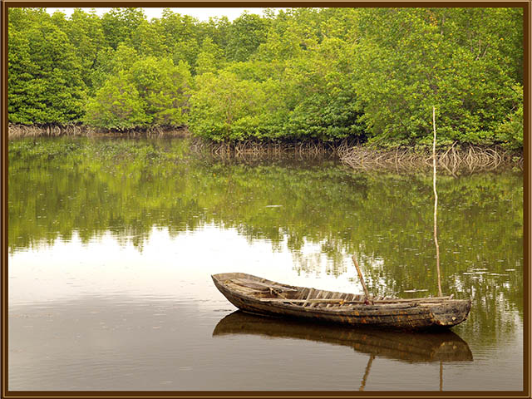
RỪNG NGẬP MẶN

Slide 8
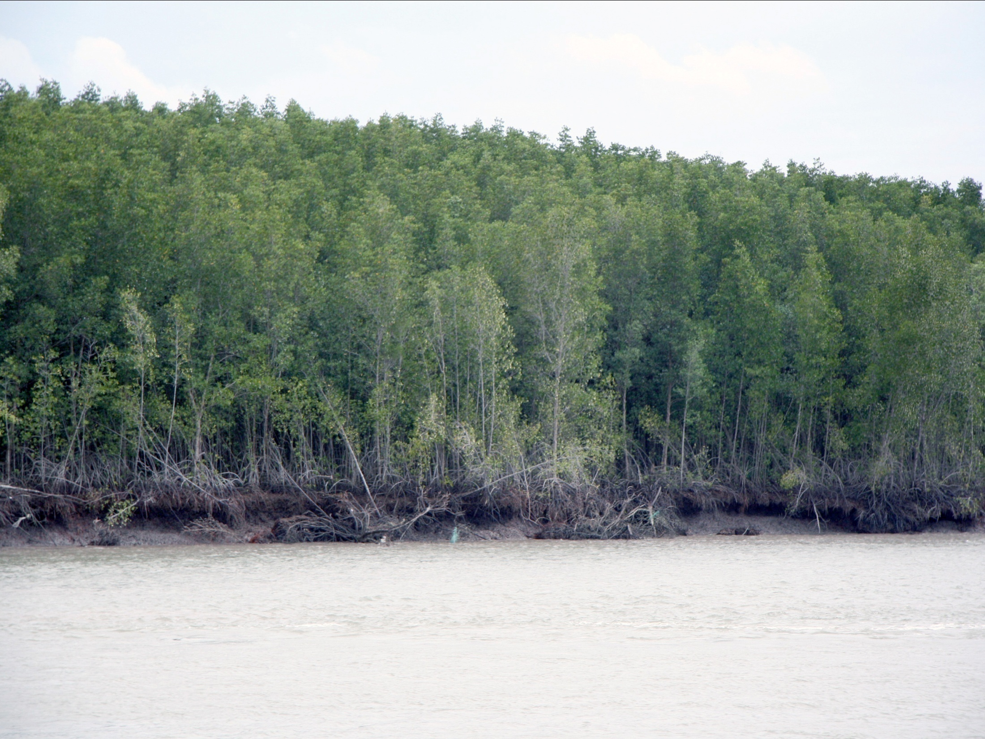

Slide 9
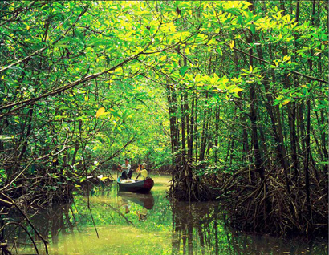
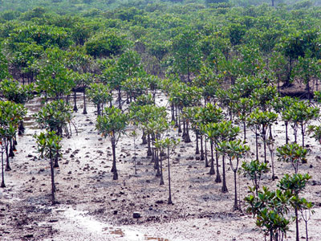
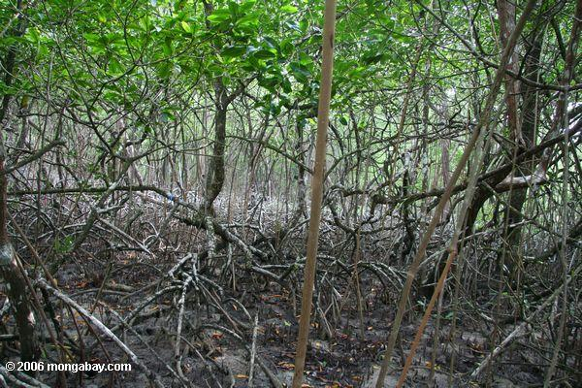
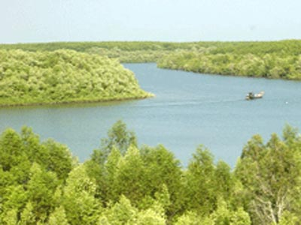

Slide 10
Tập đọc:
Trồng rừng ngập mặn
Theo Phan Nguyên Hồng
Luyện đọc
Tìm hiểu bài
- quai đê
- Rừng ngập mặn
- đê điều
- Quai đê
- xói lở
- phục hồi

Slide 11
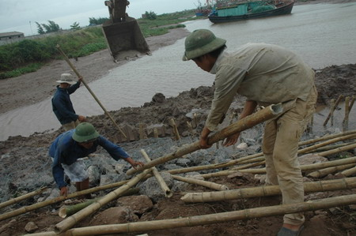

Slide 12
Tập đọc:
Tập đọc:
Tập đọc:
Trồng rừng ngập mặn
Theo Phan Nguyên Hồng
Theo Phan Nguyên Hồng
Theo Phan Nguyên Hồng
Luyện đọc
Tìm hiểu bài
- quai đê
- Rừng ngập mặn
- đê điều
- Quai đê
- xói lở
- Phục hồi
- phục hồi

Slide 13
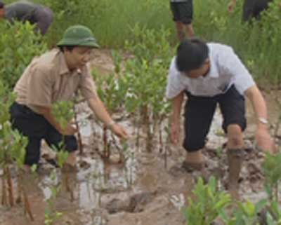

Slide 14
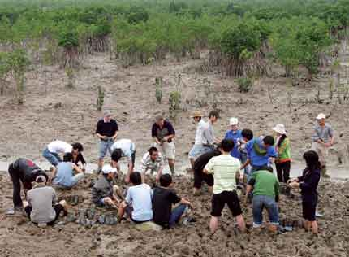

Slide 16
Tập đọc:
Trồng rừng ngập mặn
Theo Phan Nguyên Hồng
Tìm hiểu bài:
Nguyên nhân nào khiến một phần rừng ngập mặn bị mất đi ?
Nguyên nhân khiến một phần rừng ngập mặn bị mất đi : Do chiến tranh, các quá trình quai đê lấn biển, làm đầm nuôi tôm .

Slide 17
PHÁ RỪNG

Slide 18
Tập đọc:
Trồng rừng ngập mặn
Theo Phan Nguyên Hồng
Tìm hiểu bài:
Nêu hậu quả của việc phá rừng ngập mặn ?
Hậu quả của việc phá rừng ngập mặn : Lá chắn bảo vệ đê biển không còn, đê điều dễ bị xói lở, bị vỡ khi có gió, bão, sóng lớn .

Slide 19
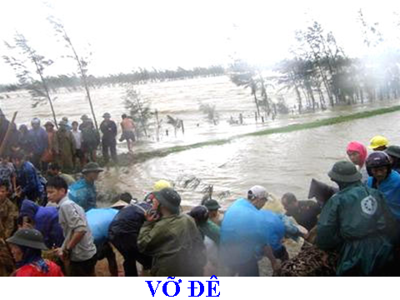

Slide 20
CẢNH LỤT LỘI

Slide 21
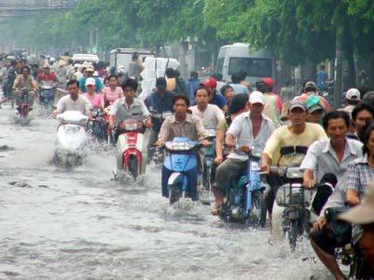
NƯỚC NGẬP Ở THÀNH PHỐ

Slide 22
Tập đọc:
Trồng rừng ngập mặn
Theo Phan Nguyên Hồng
Tìm hiểu bài:
Em hãy nêu tên các tỉnh ven biển có phong trào trồng rừng ngập mặn ?
Các tỉnh ven biển có phong trào trồng rừng ngập mặn : Cà Mau, Bạc Liêu, Bến Tre, Trà Vinh, Sóc Trăng, Hà Tĩnh, Nghệ An, Thái Bình, Hải Phòng, Quảng Ninh .

Slide 23
Tập đọc:
Trồng rừng ngập mặn
Theo Phan Nguyên Hồng
Tìm hiểu bài:
Vì sao các tỉnh ven biển có phong trào trồng rừng ngập mặn ?
Các tỉnh ven biển có phong trào trồng rừng ngập mặn vì các tỉnh này làm tốt công tác thông tin, tuyên truyền để người dân hiểu rõ vai trò của rừng ngập mặn đối với việc bảo vệ đê điều.

Slide 24
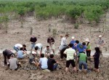
TRỒNG RỪNG

Slide 25
TRỒNG RỪNG

Slide 26
Tập đọc:
Trồng rừng ngập mặn
Theo Phan Nguyên Hồng
Tìm hiểu bài:
Nêu tác dụng của rừng ngập mặn khi được phục hồi ?
Rừng ngập mặn được phục hồi đã phát huy tác dụng bảo vệ vững chắc đê biển; tăng thu nhập cho người dân nhờ lượng hải sản tăng nhiều ; các loài chim nước trở nên phong phú .

Slide 27
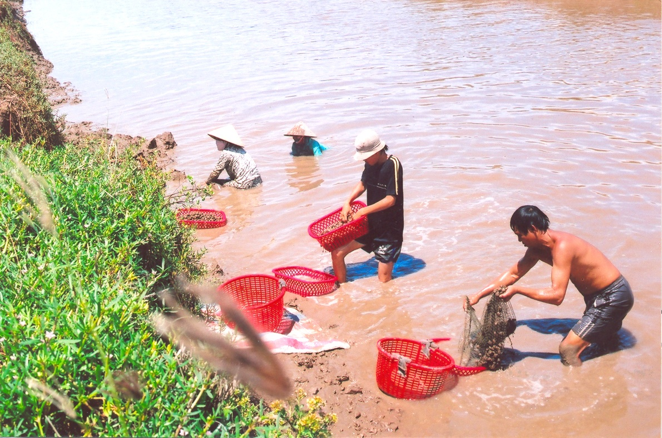
BẮT HẢI SẢN

Slide 28
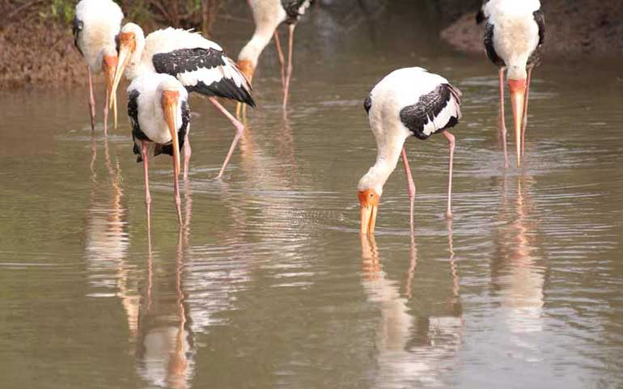
ĐỘNG VẬT Ở RỪNG NGẬP MẶN

Slide 29
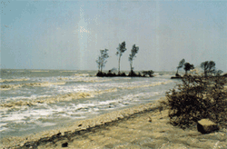
RỪNG PHÒNG HỘ Ở GÒ CÔNG

Slide 30
Tập đọc:
Trồng rừng ngập mặn
Theo Phan Nguyên Hồng
Tìm hiểu bài:
Bài văn cung cấp cho em thông tin gì ?
Bài văn giúp chúng ta hiểu trồng rừng ngập mặn có tác dụng bảo vệ vững chắc đê biển ; tăng thu nhập cho người dân nhờ tăng sản lượng thu hoạch hải sản .

Slide 31
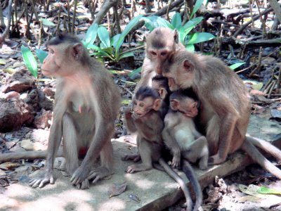
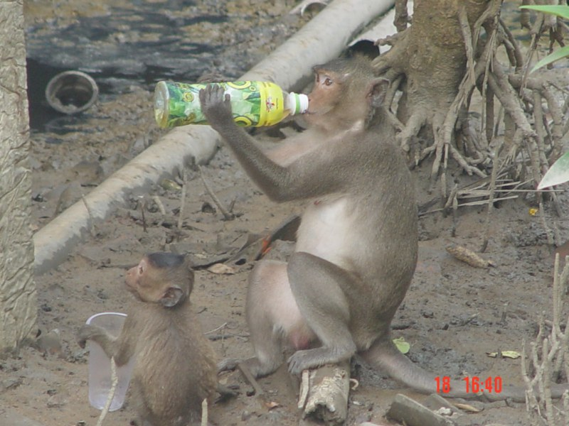
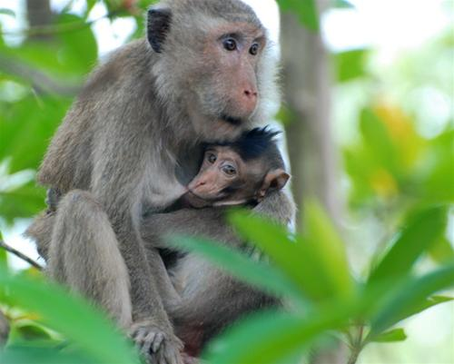

Slide 32
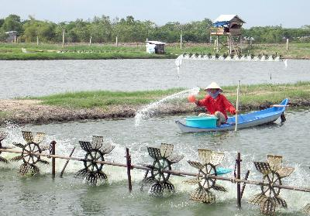
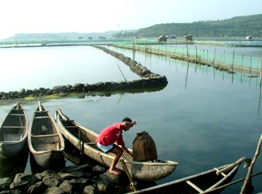
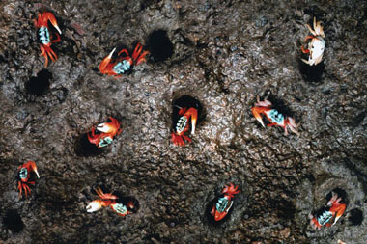
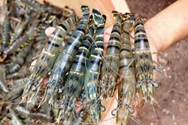
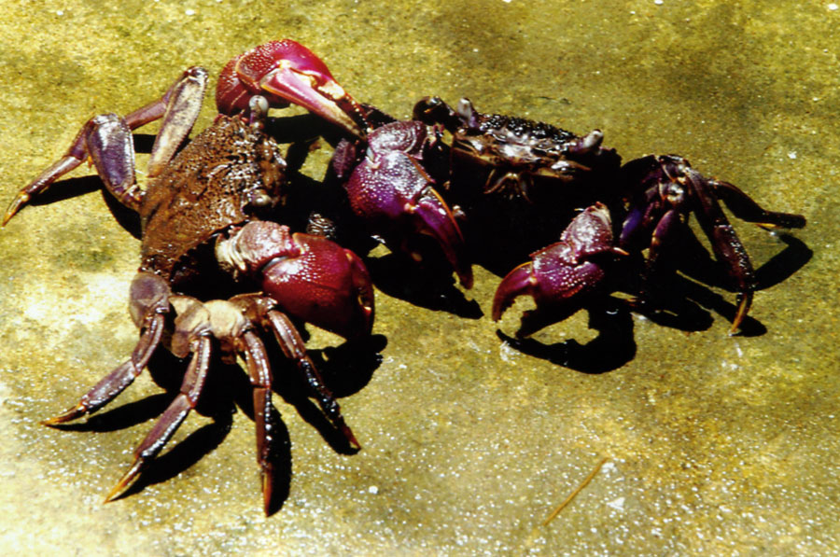
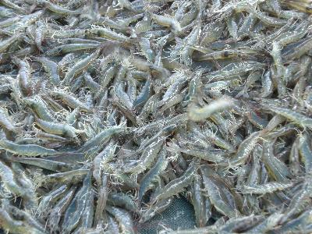
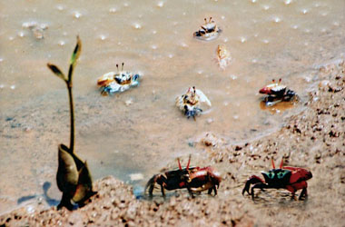

Slide 33
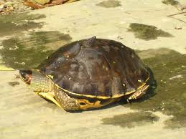
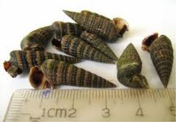
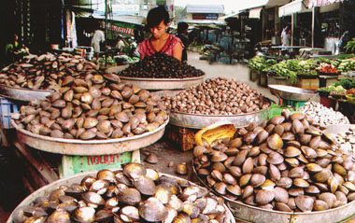
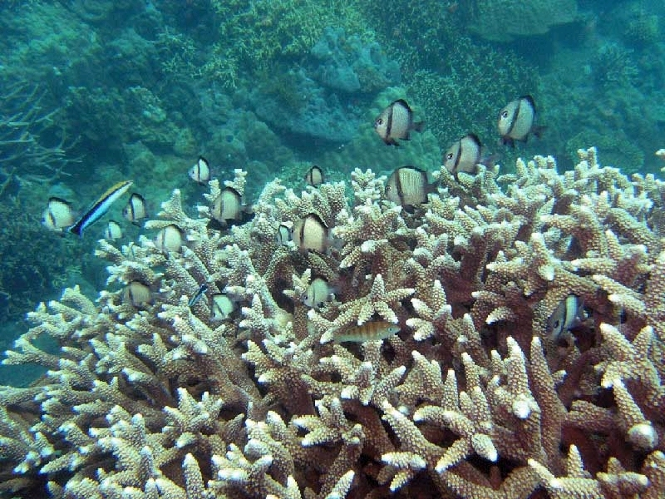
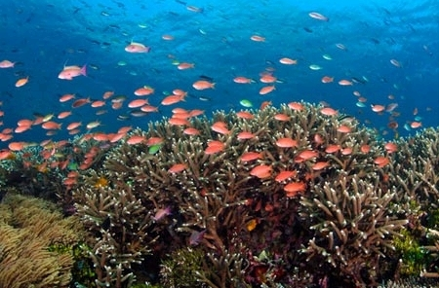
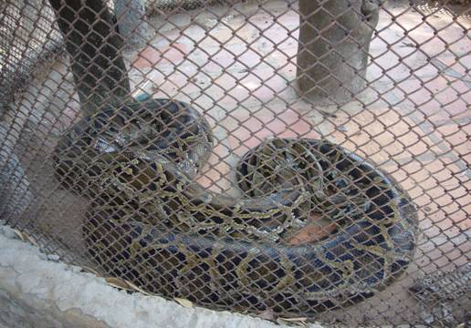
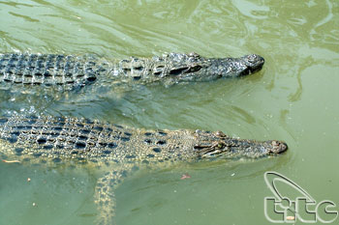

Slide 34
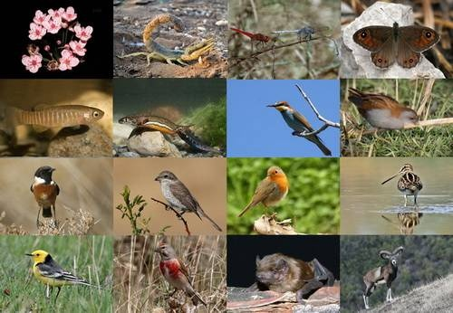

Slide 35
Tập đọc
Trồng rừng ngập mặn
(Theo Phan Nguyên Hồng)
* Nội dung: Trồng rừng ngập mặn có tác dụng bảo vệ vững chắc đê biển ; tăng thu nhập cho người dân nhờ tăng sản lượng thu hoạch hải sản .
* Hãy nêu nội dung chính của bài ?

Slide 36
Nhờ phục hồi rừng ngập mặn mà ở nhiều địa phương, môi trường đã có những thay đổi rất nhanh chóng . Đê xã Thái Hải ( Thái Bình), từ độ có rừng, không còn bị xói lở , kể cả khi bị cơn bão số 2 năm 1996 tràn qua . Lượng cua con trong vùng rừng ngập mặn phát triển, cung cấp đủ giống không chỉ cho hàng nghìn đầm cua ở địa phương mà còn cho hàng trăm đầm cua ở các vùng lân cận . Tại xã Thạch Khê ( Hà Tĩnh), sau bốn năm trồng rừng, lượng hải sản tăng nhiều và các loài chim nước cũng trở nên phong phú . Nhân dân các địa phương đều phấn khởi vì rừng ngập mặn phục hồi đã góp phần đáng kể tăng thêm thu nhập và bảo vệ vững chắc đê điều .

Slide 37
KÍNH CHÚC CÁC THẦY CÔ
MẠNH KHỎE - HẠNH PHÚC- CHÚC CÁC EM HỌC GIỎI

